Slide 1
Mothers of Happiness
Apresentação de Roteiro
Gabriel Moraes de Carlli
Murilo Romera de Albuquerque

Slide 2
Palavras-Chave (Brainstorming)
Mães
Órfãos
Videogames
Favela
Mothers of Happiness

Slide 3
Personagens
Ativistas: Homens e mulheres que usam vestidos e saias variados, ou até aventais de cozinha (como mães), que distribuem videogames para as crianças. São gentis e gostam de ajudar por ver a falta que uma criança faz a um pequeno (sim, os homens se vestem de mulheres). Suas características físicas variam.
Crianças: Órfãos que (ainda) não possuem a felicidade de ter uma família e um videogame. São tristes e acanhados, pequenos e magricelas, com roupas simples, como bermudas ou calças de moletom, camisetas sem estampa e blusas de moletom. Não são bem tratados pelos adultos.

Slide 4
Personagens
Adultos: Cuidam dos órfãos. São malvados, bravos e não são divertidos, mas podem ser convertidos a ativistas. Suas características físicas também variam, geralmente usam vestimentas escuras, com calças jeans e camisetas cinzas/pretas.

Slide 5
Sinopse
Liderado por um grupo de adultos sem coração, o orfanato Canto Feliz é cercado de histórias verídicas de maltrato com seus órfãos. Ao saber disso, algumas pessoas que buscam a felicidade decidiram criar uma equipe que ajuda estes órfãos tristes vestidos como mães. Eles distribuem jogos digitais para as crianças terem pelo menos um pouco de diversão neste ambiente mórbido, ensinando-as que a felicidade é o maior objetivo que elas podem alcançar.

Slide 6
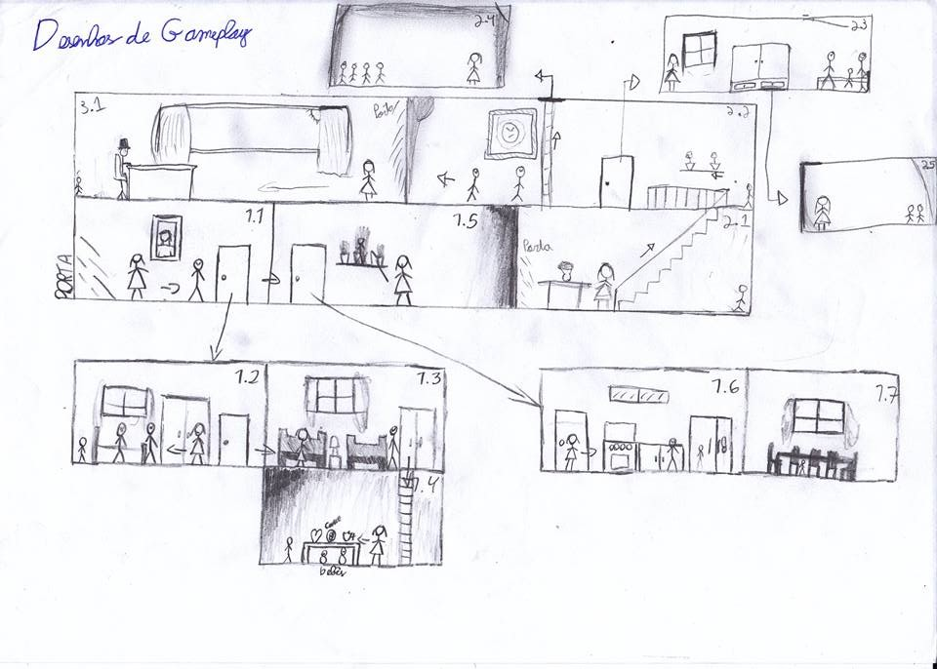
Desenhos de Gameplay

Slide 7
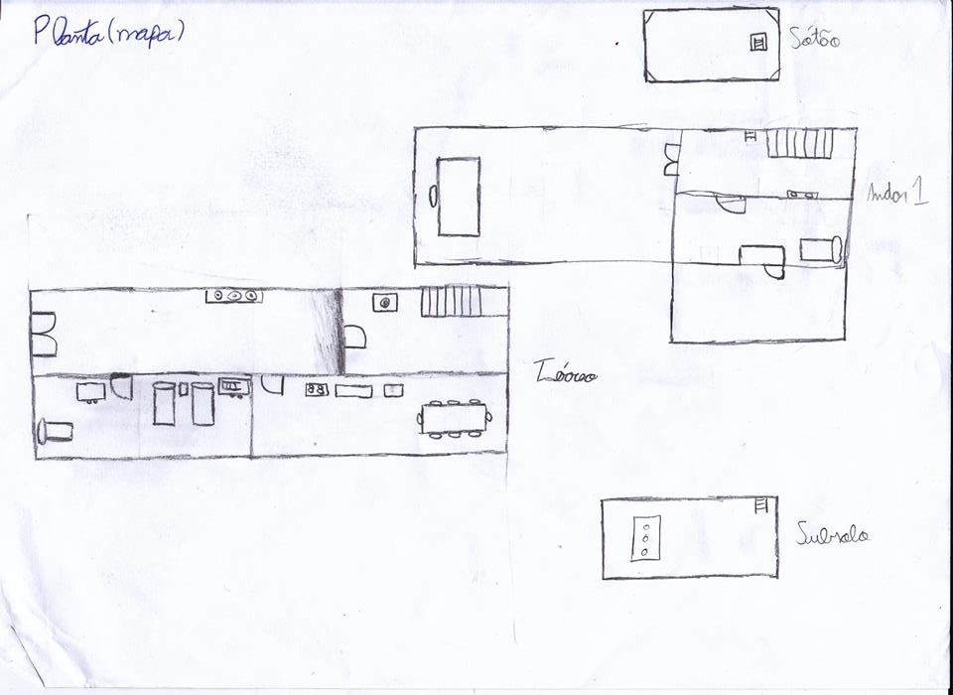
Desenhos de Gameplay

Slide 8
VALEU!
:D

